Slide 1

I BANDI
“Fondo per il contrasto della povertà educativa minorile”
Soggetto attuatore del «Fondo per il contrasto della povertà educativa minorile»
Interamente partecipata dalla Fondazione CON IL SUD
www.conibambini.org

Slide 2
Risorse
Fondo per il Contrasto della Povertà Educativa Minorile
Dotazione finanziaria 2016: 115 milioni di euro
Bando Prima Infanzia
Fascia di età 0-6 anni
Dotazione finanziaria 2016: 69 milioni di euro
Bando Adolescenza
Fascia di età 11-17 anni
Dotazione finanziaria 2016: 46 milioni di euro
Soggetto attuatore del «Fondo per il contrasto della povertà educativa minorile»
Interamente partecipata dalla Fondazione CON IL SUD
www.conibambini.org

Slide 3
Due graduatorie per ciascun bando
Graduatoria B
Progetti riferiti a territori compresi in una o più regioni, con contributo assegnato superiore a 1 milione di euro e fino a 3 milioni di euro.
Graduatoria A
Progetti riferiti a territori localizzati in un’unica regione, con contributo compreso tra 250 mila e 1 milione di euro. Sono previste quote minime di destinazione delle risorse per regione o gruppi di regioni.
Ad ogni graduatoria è assegnato il 50% della dotazione
Bando infanzia: 34,5 milioni di euro
Bando Adolescenza: 23 milioni di euro
Soggetto attuatore del «Fondo per il contrasto della povertà educativa minorile»
Interamente partecipata dalla Fondazione CON IL SUD
www.conibambini.org

Slide 4
Bando Prima Infanzia - Obiettivo
Ampliare e potenziare i servizi educativi e di cura dei bambini di età compresa tra 0 e 6 anni con un focus specifico rivolto ai bambini, alle famiglie vulnerabili e/o che vivono in contesti territoriali disagiati. Migliorando la qualità, l’accesso, la fruibilità, l’integrazione e l’innovazione dei servizi esistenti.
Soggetto attuatore del «Fondo per il contrasto della povertà educativa minorile»
Interamente partecipata dalla Fondazione CON IL SUD
www.conibambini.org

Slide 5
Bando Prima Infanzia -Ambiti di intervento
potenziamento delle condizioni di accesso ai servizi di asilo nido e scuole di infanzia
integrazione di tutti i servizi per la prima infanzia
attivazione di offerte complementari/integrative ai servizi per la prima infanzia
azioni di sostengo della genitorialità, della maternità e della conciliazione famiglia-lavoro anche attraverso il coinvolgimento attivo di genitori e famiglie nell’offerta educativa e di cura per la prima infanzia
azioni di sviluppo e promozione della comunità educante
azioni di sostengo all’acquisizione di competenze cognitive, comportamentali e di cittadinanza dei bambini e in generale, del loro benessere
Soggetto attuatore del «Fondo per il contrasto della povertà educativa minorile»
Interamente partecipata dalla Fondazione CON IL SUD
www.conibambini.org

Slide 6
Bando Adolescenza - Obiettivo
Promuovere e stimolare la prevenzione e il contrasto di fenomeni di dispersione, abbandono scolastico, nonché situazioni di svantaggio e rischio di devianza di adolescenti nella fascia di età compresa tra 11-17 anni con particolare attenzione a coloro che vivono in aree ad alta densità criminale.
Soggetto attuatore del «Fondo per il contrasto della povertà educativa minorile»
Interamente partecipata dalla Fondazione CON IL SUD
www.conibambini.org

Slide 7
Bando Adolescenza – Ambiti di intervento
promozione della scuola come attore centrale della crescita dei minori in un’ottica di «scuola aperta» a tutta la comunità in forte integrazione con il Terzo Settore e le forme di auto-organizzazione di cittadini e genitori
cura degli spazi comuni come luoghi di integrazione, di cittadinanza attiva e di legalità
rafforzamento del ruolo di tutti gli attori del processo educativo (comunità educante) attraverso la diffusione di metodologie di apprendimento e strumenti didattici innovativi in particolare responsabilizzando l’intero nucleo familiare
Soggetto attuatore del «Fondo per il contrasto della povertà educativa minorile»
Interamente partecipata dalla Fondazione CON IL SUD
www.conibambini.org

Slide 8
Criteri di partecipazione
le proposte progettuali devono essere presentate da partnership costituite da due o più soggetti, di cui almeno un ente del Terzo Settore
ogni partnership individua un soggetto responsabile, che coordinerà i rapporti dell’intera partnership con l’impresa sociale Con i Bambini, anche per la rendicontazione delle spese
nessun soggetto della partnership potrà gestire una quota superiore al 50% del contributo richiesto
Soggetto attuatore del «Fondo per il contrasto della povertà educativa minorile»
Interamente partecipata dalla Fondazione CON IL SUD
www.conibambini.org

Slide 9
Soggetto Responsabile
associazione (riconosciuta o non riconosciuta)
cooperativa sociale o consorzi di cooperative sociali
ente ecclesiastico
fondazione
impresa sociale (nelle forme previste dal D. Lgs. 155/2006)
scuole del sistema nazionale di istruzione
nidi e scuole di infanzia a gestione comunale diretta (solo per il Bando Infanzia)
Soggetto attuatore del «Fondo per il contrasto della povertà educativa minorile»
Interamente partecipata dalla Fondazione CON IL SUD
www.conibambini.org

Slide 10
Soggetto Responsabile - Requisiti
svolgere attività in linea con le attività del fondo
avere sede legale e/o operativa nell’area territoriale di intervento
Tutti i soggetti ammissibili, escluse le scuole del sistema nazionale d’istruzione, nidi e scuole di infanzia a gestione comunale diretta, dovranno:
essere costituiti, da almeno due anni, in prevalenza da persone fisiche e/o associazioni, imprese sociali, cooperative sociali o loro consorzi, enti ecclesiastici e/o fondazioni
essere stati costituiti da almeno due anni in forma di atto pubblico o scrittura privata autenticata/registrata
Soggetto attuatore del «Fondo per il contrasto della povertà educativa minorile»
Interamente partecipata dalla Fondazione CON IL SUD
www.conibambini.org

Slide 11
Soggetti Partner
tutti i soggetti ammissibili in qualità di soggetto responsabile
amministrazioni locali
università
centri di ricerca
organizzazioni profit
Le amministrazioni locali, le università e i centri di ricerca possono partecipare in qualità di partner a più di una proposta, senza necessità di iscriversi sulla piattaforma online, ma inserendosi nel Modulo 1 da allegare all’idea progettuale.
La presenza di un soggetto profit nel partenariato è ammissibile ma non dovrà essere finalizzata alla ricerca del profitto, bensì all’apporto di competenze e risorse per la crescita e lo sviluppo del territorio e della società locale.
Soggetto attuatore del «Fondo per il contrasto della povertà educativa minorile»
Interamente partecipata dalla Fondazione CON IL SUD
www.conibambini.org

Slide 12
Partecipazione alle proposte
È possibile:
partecipare ad una sola proposta come soggetto responsabile sul bando Prima Infanzia o Adolescenza
partecipare come soggetto responsabile su uno dei due bandi e in qualità di partner nell’altro
partecipare in qualità di partner ad una sola proposta per ciascun bando
Soggetto attuatore del «Fondo per il contrasto della povertà educativa minorile»
Interamente partecipata dalla Fondazione CON IL SUD
www.conibambini.org

Slide 13
Caratteristiche finanziarie delle proposte – Grad.A
CONTRIBUTO: non superiore al 90% del costo complessivo del progetto
CO-FINANZIAMENTO: quota di co-finanziamento monetario pari ad almeno 10% del costo complessivo del progetto
DURATA DEI PROGETTI: non inferiore a 24 mesi e non superiore a 36 mesi
Soggetto attuatore del «Fondo per il contrasto della povertà educativa minorile»
Interamente partecipata dalla Fondazione CON IL SUD
www.conibambini.org

Slide 14
Caratteristiche finanziarie delle proposte – Grad.B
CONTRIBUTO:
non superiore al 85% del costo complessivo del progetto
CO-FINANZIAMENTO:
quota di co-finanziamento monetario pari ad almeno 15% del costo complessivo del progetto
DURATA DEI PROGETTI:
non inferiore a 24 mesi e non superiore a 48 mesi
Soggetto attuatore del «Fondo per il contrasto della povertà educativa minorile»
Interamente partecipata dalla Fondazione CON IL SUD
www.conibambini.org

Slide 15
Criteri di ammissibilità
Le proposte dovranno:
essere inviate mediante formulario online entro i termini previsti
avere almeno un presidio territoriale nella regione in cui si interviene, nel caso di progetti multiregionali (graduatoria B) è richiesta una sede legale/operativa di almeno uno dei partner in ciascuna delle regioni coinvolte
prevedere una strategia di valutazione
rispondere a tutti i requisiti relativi al partenariato, alla durata dei progetti, all’entità del contributo e del cofinanziamento
Soggetto attuatore del «Fondo per il contrasto della povertà educativa minorile»
Interamente partecipata dalla Fondazione CON IL SUD
www.conibambini.org

Slide 16
Proposte non ammissibili
Saranno considerate inammissibili le proposte che:
siano dirette prevalentemente ad attività di ricerca e studio
richiedano contributi finalizzati all’acquisto o alla costruzione di infrastrutture immobiliari
richiedano contributi per eventuali interventi di riqualificazione/ristrutturazione, in una percentuale superiore al 30% del contributo richiesto (che comunque non potrà superare 500 mila euro)
richiedano contributi per la gestione ordinaria
Soggetto attuatore del «Fondo per il contrasto della povertà educativa minorile»
Interamente partecipata dalla Fondazione CON IL SUD
www.conibambini.org

Slide 17
Tempistiche
I bandi si strutturano in 2 fasi:
PRIMA FASE: presentazione della idee progettuali che deve essere fatta esclusivamente online, attraverso il sito www.conibambini.org
SECONDA FASE: sviluppo in progetti esecutivi delle idee progettuali selezionate
Soggetto attuatore del «Fondo per il contrasto della povertà educativa minorile»
Interamente partecipata dalla Fondazione CON IL SUD
www.conibambini.org

Slide 18
Prima fase
La presentazione della proposta deve essere fatta esclusivamente online, attraverso il sito www.conibambini.org attraverso la compilazione di un formulario, al quale dovranno essere allegati:
Modulo 1: autocertificazione del soggetto responsabile di possesso dei requisiti richiesti dal bando, firmata e timbrata dal legale rappresentante del soggetto responsabile, ed elenco dei partner coinvolti nel progetto
Modulo 2: dati di contesto e bisogno del territorio, firmato e timbrato dal legale rappresentante del soggetto responsabile
Soggetto attuatore del «Fondo per il contrasto della povertà educativa minorile»
Interamente partecipata dalla Fondazione CON IL SUD
www.conibambini.org

Slide 19
Criteri di valutazione della Prima Fase
Verranno selezionate le idee che, con strategia chiara e in modo organico, prevedano:
azioni coerenti con le finalità generali e gli ambiti del Bando e aderenti al contesto di riferimento
coinvolgimento nella partnership di competenze e di esperienze adeguate alla realizzazione degli interventi proposti
adeguate indicazioni in merito alla sostenibilità e continuità degli interventi da realizzare
modalità e strumenti efficaci di monitoraggio e valutazione dei risultati attesi
interventi innovativi in contesti con una presenza ampia e diffusa del fenomeno che si intende contrastare
Soggetto attuatore del «Fondo per il contrasto della povertà educativa minorile»
Interamente partecipata dalla Fondazione CON IL SUD
www.conibambini.org

Slide 20
La valutazione di impatto
i progetti dovranno prevedere una strategia di valutazione e dovranno indicare un soggetto con comprovata esperienza nel settore che valuti l’andamento del progetto, i risultati conseguiti al termine delle attività e gli impatti raggiunti a due anni dalla conclusione e rendicontazione
nel caso in cui la partnership non riesca a identificare autonomamente tali soggetti, è predisposto su www.conibambini.org un elenco di soggetti idonei
per le attività relative alla valutazione di impatto svolte prima della conclusione del progetto, al soggetto individuato potranno essere riconosciuti rimborsi spesa documentati (viaggio, vitto e alloggio), fino ad un massimo del 2% del contributo assegnato. La coerenza e la congruità di eventuali altre spese, relative a risorse umane e acquisto di beni e servizi funzionali alla valutazione di impatto, saranno esaminate in sede di istruttoria.
Soggetto attuatore del «Fondo per il contrasto della povertà educativa minorile»
Interamente partecipata dalla Fondazione CON IL SUD
www.conibambini.org

Slide 21
Seconda Fase
Le idee selezionate, entro 60 giorni dalla comunicazione dell’esito della prima fase, dovranno essere sviluppate in progetti esecutivi, da inviare online con i seguenti documenti:
atto costitutivo e statuto del soggetto responsabile (per gli istituti scolastici copia dell’ultimo POF approvato)
ultimi due bilanci d’esercizio (o rendiconti finanziari) approvati dal soggetto responsabile (per gli istituti scolastici ultimi due programmi annuali approvati);
curriculum vitae (max 3 pagine ciascuno) delle 3 figure chiave: responsabile del progetto, dell’amministrazione e della comunicazione
Modulo 2 compilato e firmato dal legale rappresentante del soggetto responsabile o dal dirigente scolastico di ogni scuola presente nel partenariato
nei casi di interventi di riqualificazione/ristrutturazione di beni immobili computo metrico estimativo (o calcolo preliminare delle strutture e degli impianti)
Soggetto attuatore del «Fondo per il contrasto della povertà educativa minorile»
Interamente partecipata dalla Fondazione CON IL SUD
www.conibambini.org

Slide 22
Criteri di valutazione della Seconda Fase
Saranno privilegiate nella valutazione le proposte che:
dimostrino una coerenza complessiva con gli obiettivi e gli ambiti di intervento del Bando
prevedano interventi fra loro integrati, supportati da una strategia chiara e pertinente ai problemi e ai bisogni individuati, nonché efficace per il raggiungimento dei risultati previsti
propongano modalità di intervento efficaci e innovative sviluppate con competenze e professionalità in grado di produrre un rilevante impatto sociale, in particolare in termini di attivazione, rafforzamento e/o sviluppo del ruolo della «comunità educante»
prevedano una partnership ampia, competente nel settore di intervento ed eterogenea, ancorché integrata nelle sue diverse componenti
dimostrino un’approfondita conoscenza del contesto
assicurino un efficiente utilizzo delle risorse
identifichino idonei strumenti e modalità per il monitoraggio e la valutazione del progetto
dimostrino la sostenibilità e la continuità nel tempo dell’intervento proposto
prevedano modalità di comunicazione efficaci e sostenibili per la divulgazione delle iniziative proposte
Soggetto attuatore del «Fondo per il contrasto della povertà educativa minorile»
Interamente partecipata dalla Fondazione CON IL SUD
www.conibambini.org

Slide 23
Inoltre…
Per il Bando Prima Infanzia verrà valutato:
il coinvolgimento attivo di genitori e famiglie nelle offerte di cura ed educazione per la prima infanzia
l’attivazione di reti formali e informali di genitori
Per il Bando Adolescenza, invece, le proposte che:
valorizzino il ruolo della scuola quale attore centrale nel settore della crescita dei minori e delle loro famiglie
promuovano il coinvolgimento attivo delle famiglie
Soggetto attuatore del «Fondo per il contrasto della povertà educativa minorile»
Interamente partecipata dalla Fondazione CON IL SUD
www.conibambini.org

Slide 24
Modalità di finanziamento e rendicontazione
Il soggetto responsabile si farà carico della rendicontazione dell’intero progetto.
La liquidazione del contributo al soggetto responsabile avviene in tre diversi momenti:
anticipo (pari al 25% del contributo assegnato)
acconto in due diverse tranche, la prima non superiore al 25%, la seconda al 30% del contributo assegnato, previa presentazione di apposita rendicontazione. Qualora espressamente richiesto dal soggetto responsabile, sarà possibile concordare la liquidazione dell’acconto in un’unica tranche non superiore al 45% del contributo assegnato
saldo, sulla base delle spese effettivamente sostenute e quietanzate
Tutte le spese sostenute devono essere dimostrate da appositi giustificativi di spesa quietanzati, esempio: buste paga, fatture, ricevute.
Soggetto attuatore del «Fondo per il contrasto della povertà educativa minorile»
Interamente partecipata dalla Fondazione CON IL SUD
www.conibambini.org

Slide 25
Spese non ammissibili
erogazione di contributi finanziari
fatture emesse da partner del progetto nei confronti di altri partner del progetto
spese sostenute da enti consorziati o associati ai partner del progetto non presenti tra i soggetti della partnership
contributi richiesti per il finanziamento di attività di uno qualsiasi dei soggetti della partnership non strettamente connesse alla realizzazione del progetto (es. contributi per la gestione ordinaria)
spese di progettazione della proposta presentata
costi generali (es. coordinamento, monitoraggio e valutazione) non riconosciuti in fase di rimodulazione del budget
spese per la creazione di nuovi siti internet
oneri finanziari, commissioni bancarie e ammortamenti
spese di struttura (es. utenze, cancelleria, ufficio)
qualsiasi costo che non dia luogo a esborso monetario (es. valorizzazione lavoro volontario, immobili messi a disposizione delle attività progettuali)
spese forfettarie o autocertificate
spese finalizzate all’acquisto e/o alla costruzione di infrastrutture fisiche immobiliari
spese per la ristrutturazione di infrastrutture fisiche immobiliari che eccedano il 30% delle spese complessive e comunque non oltre 500 mila euro
Soggetto attuatore del «Fondo per il contrasto della povertà educativa minorile»
Interamente partecipata dalla Fondazione CON IL SUD
www.conibambini.org

Slide 26
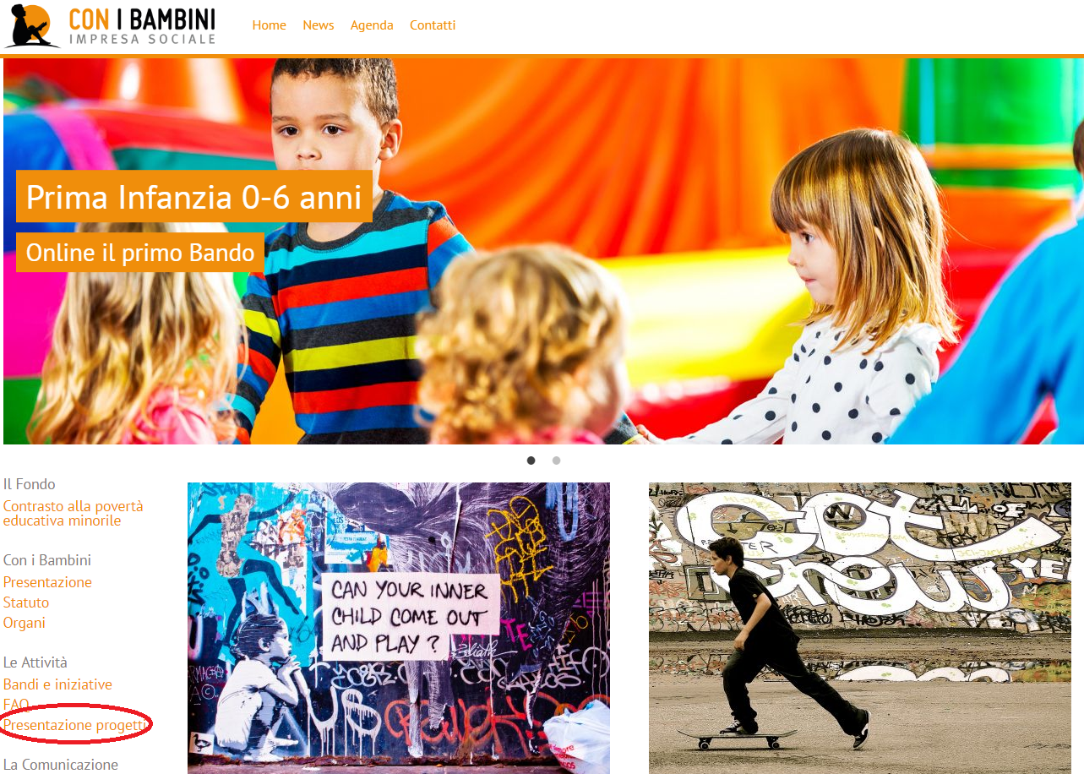
Accesso alla piattaforma
Le proposte devono essere compilate e inviate esclusivamente online attraverso il sito www.conibambini.org, attraverso l'apposita piattaforma raggiungibile dalla sezione “presentazione progetti”
Soggetto attuatore del «Fondo per il contrasto della povertà educativa minorile»
Interamente partecipata dalla Fondazione CON IL SUD
www.conibambini.org

Slide 27
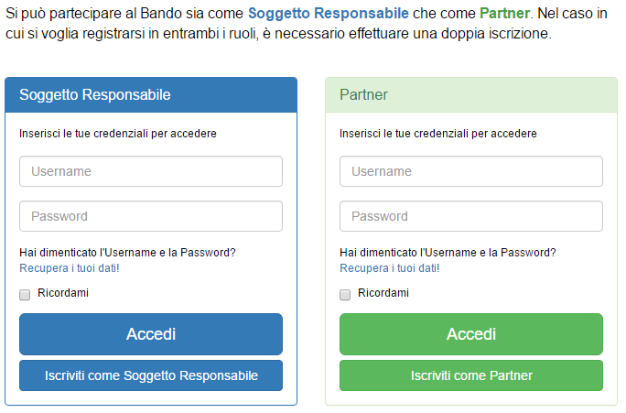
Iscrizione
Cliccando sul pulsante Iscriviti come soggetto responsabile, è possibile iscriversi come “soggetto responsabile” e quindi predisporre un’idea progettuale.
Cliccando sul pulsante Iscriviti come partner è possibile iscriversi come partner e quindi aderire a una partnership.
Soggetto attuatore del «Fondo per il contrasto della povertà educativa minorile»
Interamente partecipata dalla Fondazione CON IL SUD
www.conibambini.org

Slide 28
Come ricevere supporto?
Per ricevere chiarimenti sui bandi, è possibile contattare gli uffici di Impresa Sociale Con i Bambini:
Esclusivamente all’indirizzo e-mail iniziative@conibambini.org
Telefonicamente al numero 06/40410100 (interno 1 – Attività Istituzionali)
Ulteriori informazioni saranno rese disponibili su http://www.conibambini.org/faq/
Soggetto attuatore del «Fondo per il contrasto della povertà educativa minorile»
Interamente partecipata dalla Fondazione CON IL SUD
www.conibambini.org

Slide 29
Scadenze Prima Fase
Bando PRIMA INFANZIA: 16 Gennaio 2017 – entro le 13:00
Bando ADOLESCENZA: 8 Febbraio 2017 – entro le 13:00
…grazie per l’attenzione!
Soggetto attuatore del «Fondo per il contrasto della povertà educativa minorile»
Interamente partecipata dalla Fondazione CON IL SUD
www.conibambini.org

